Slide 1
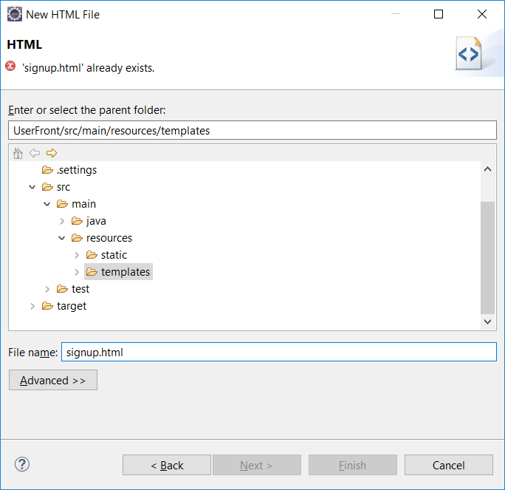
Додати сторінку signup.html

Slide 2
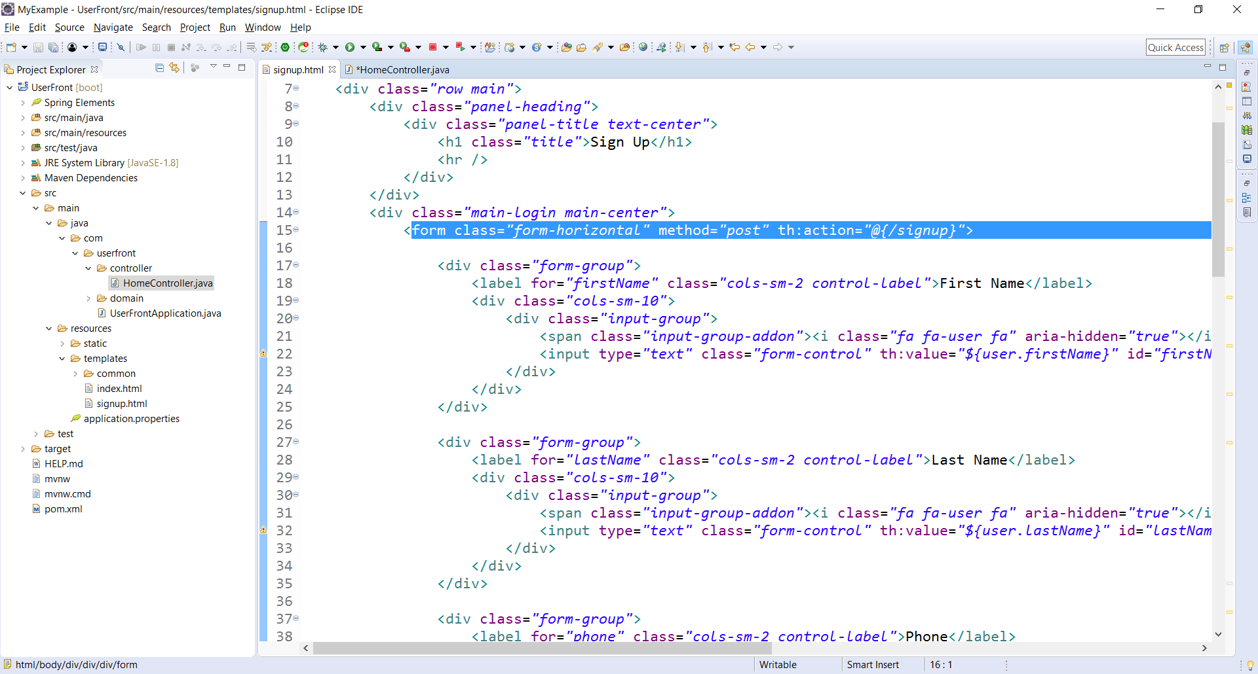
Add html page

Slide 3
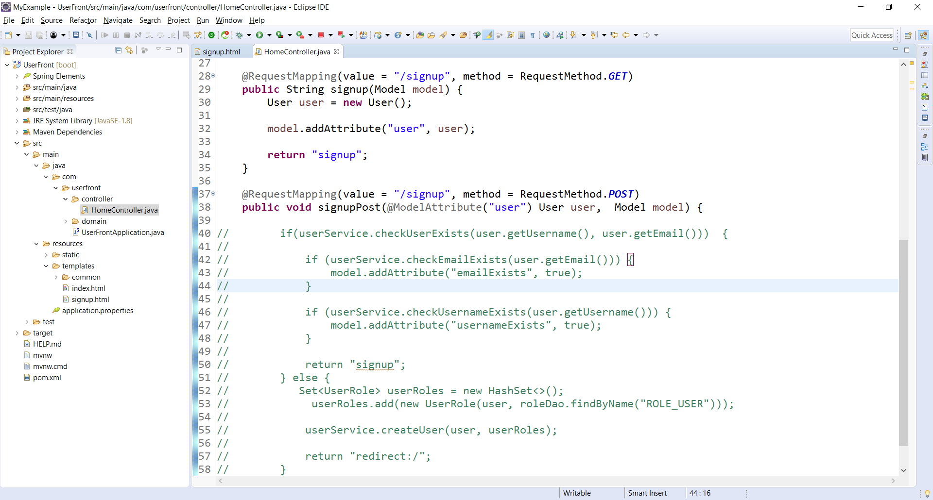
Add post and get method

Slide 4
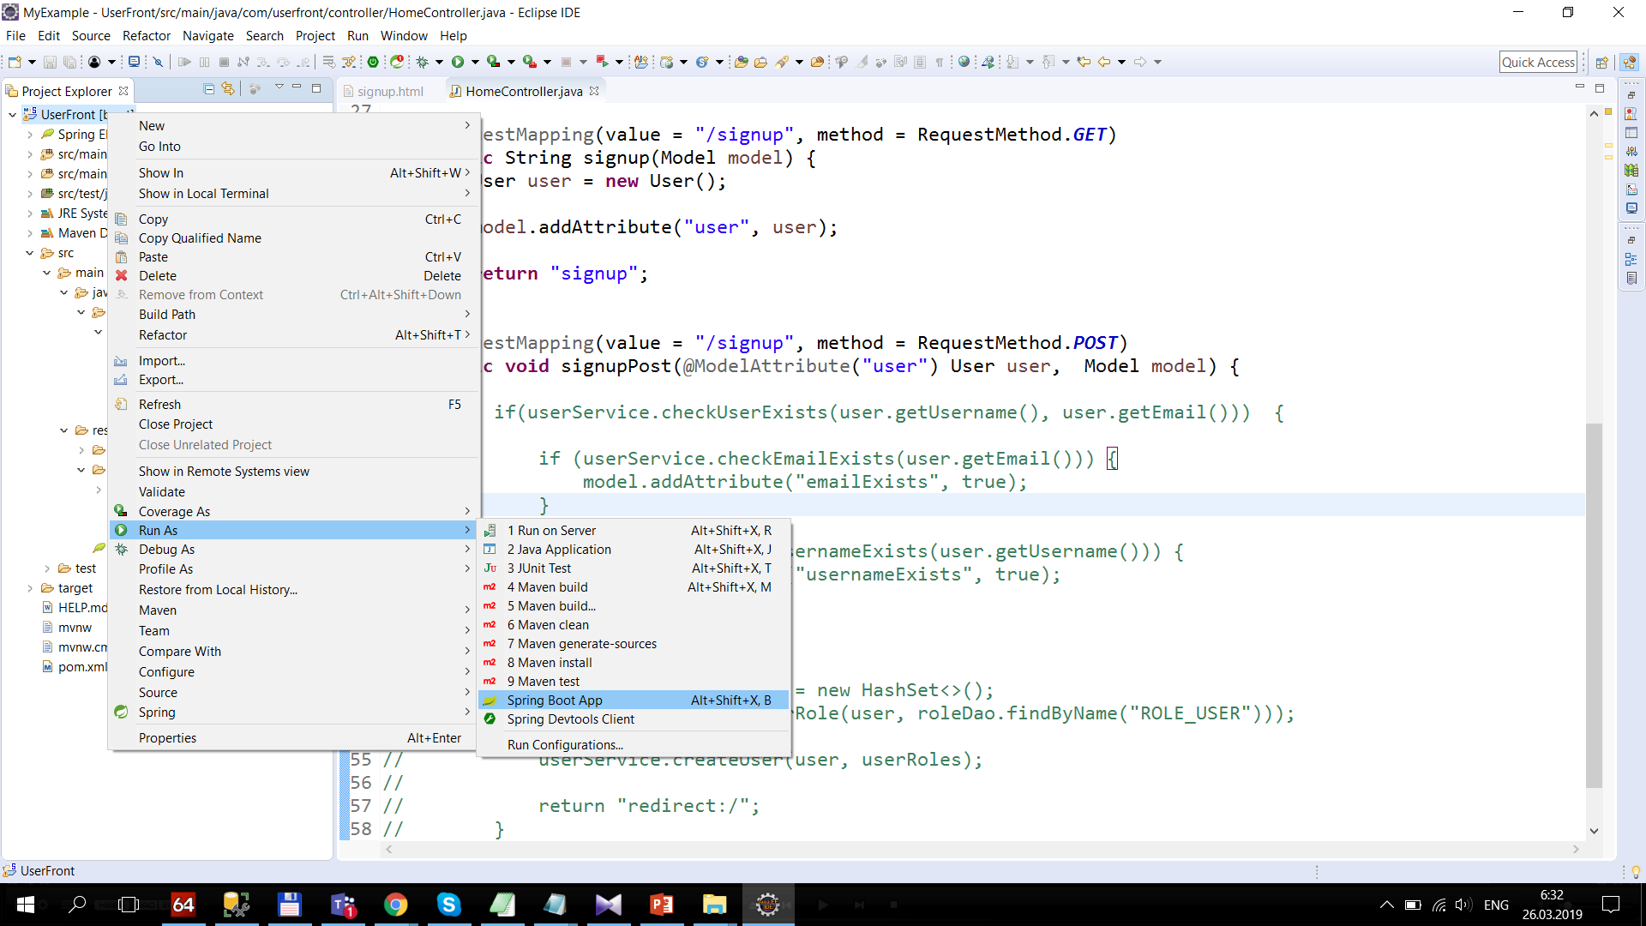
Запускаємо проект

Slide 5
Додаємо залежності для роботи з БД
<dependency> <groupId>org.springframework.boot</groupId> <artifactId>spring-boot-starter-jdbc</artifactId> </dependency> <dependency> <groupId>org.springframework.boot</groupId> <artifactId>spring-boot-starter-data-jpa</artifactId> </dependency>
<dependency> <groupId>mysql</groupId> <artifactId>mysql-connector-java</artifactId> </dependency>

Slide 6
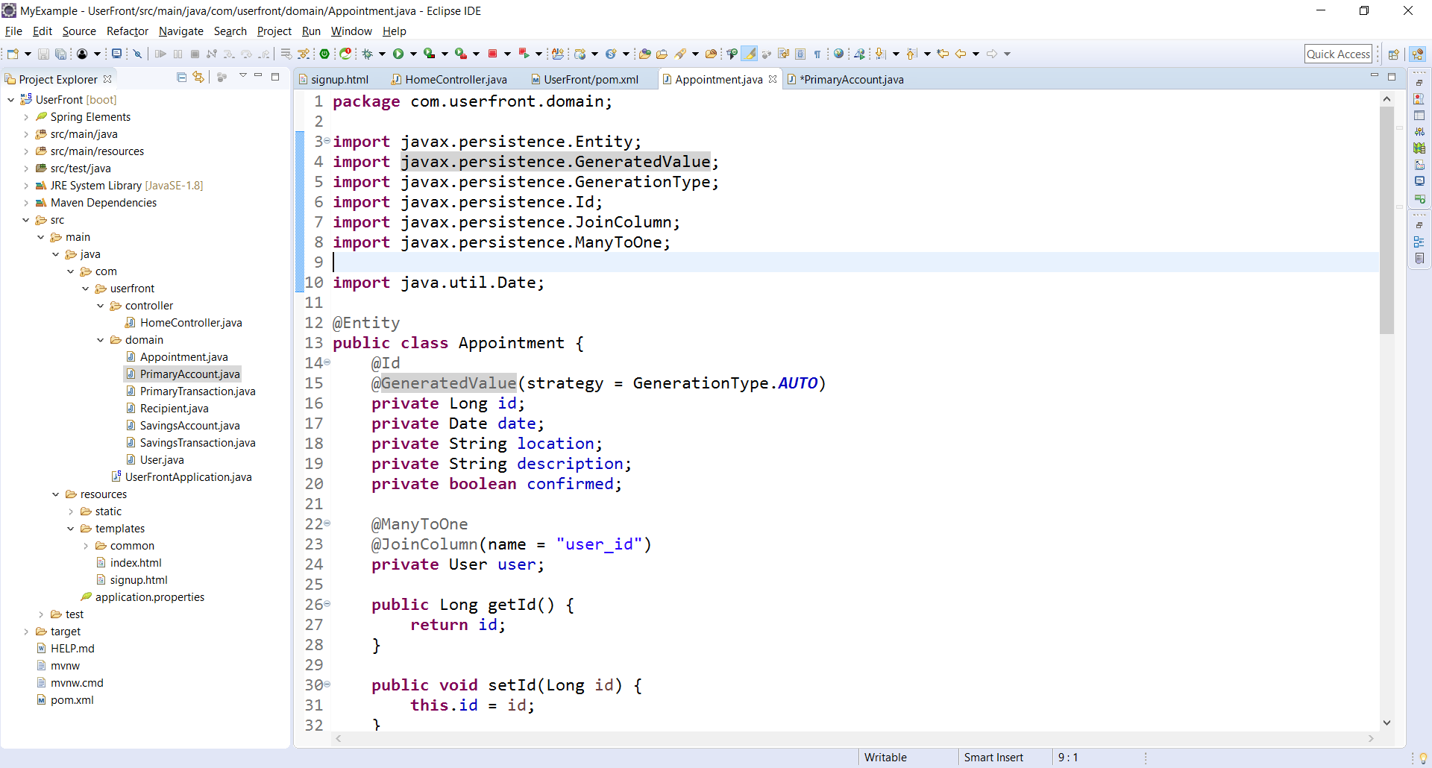
Оновляємо клас Appointment

Slide 7
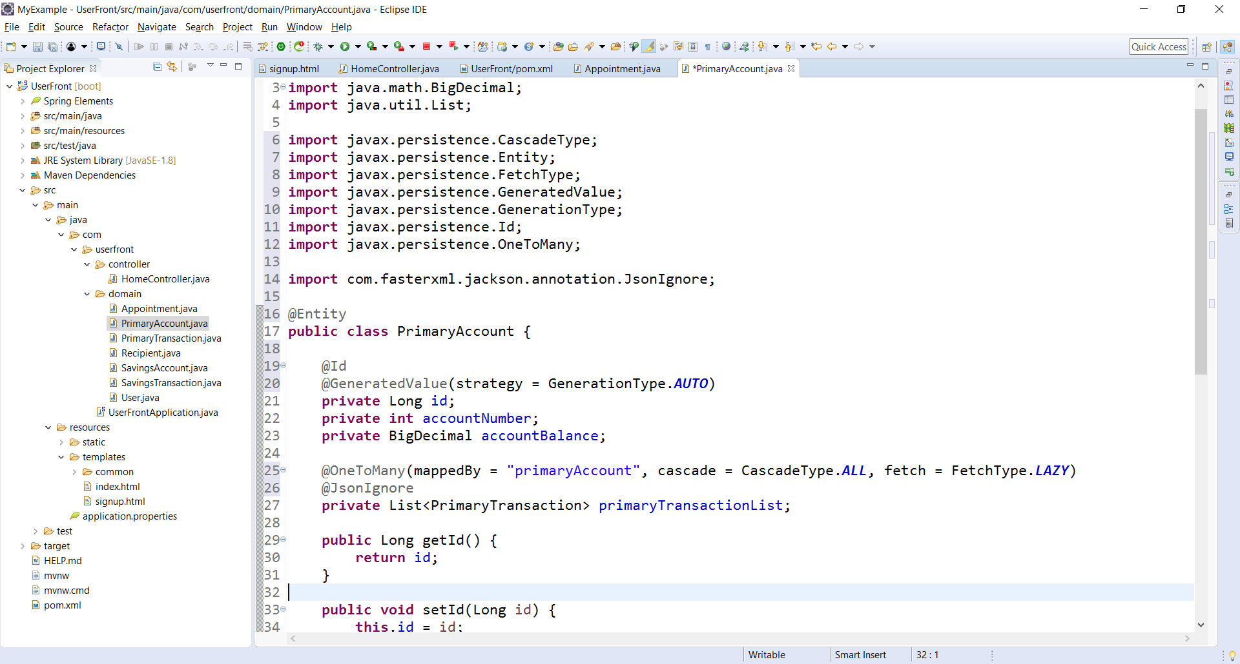
Оновляємо клас PrimaryAccount

Slide 8
Оновляємо клас PrimaryAccount

Slide 9
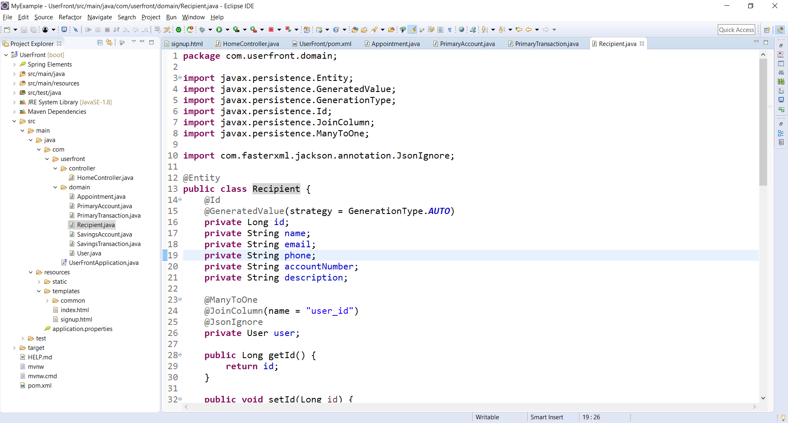
Оновляємо клас Recipient

Slide 10
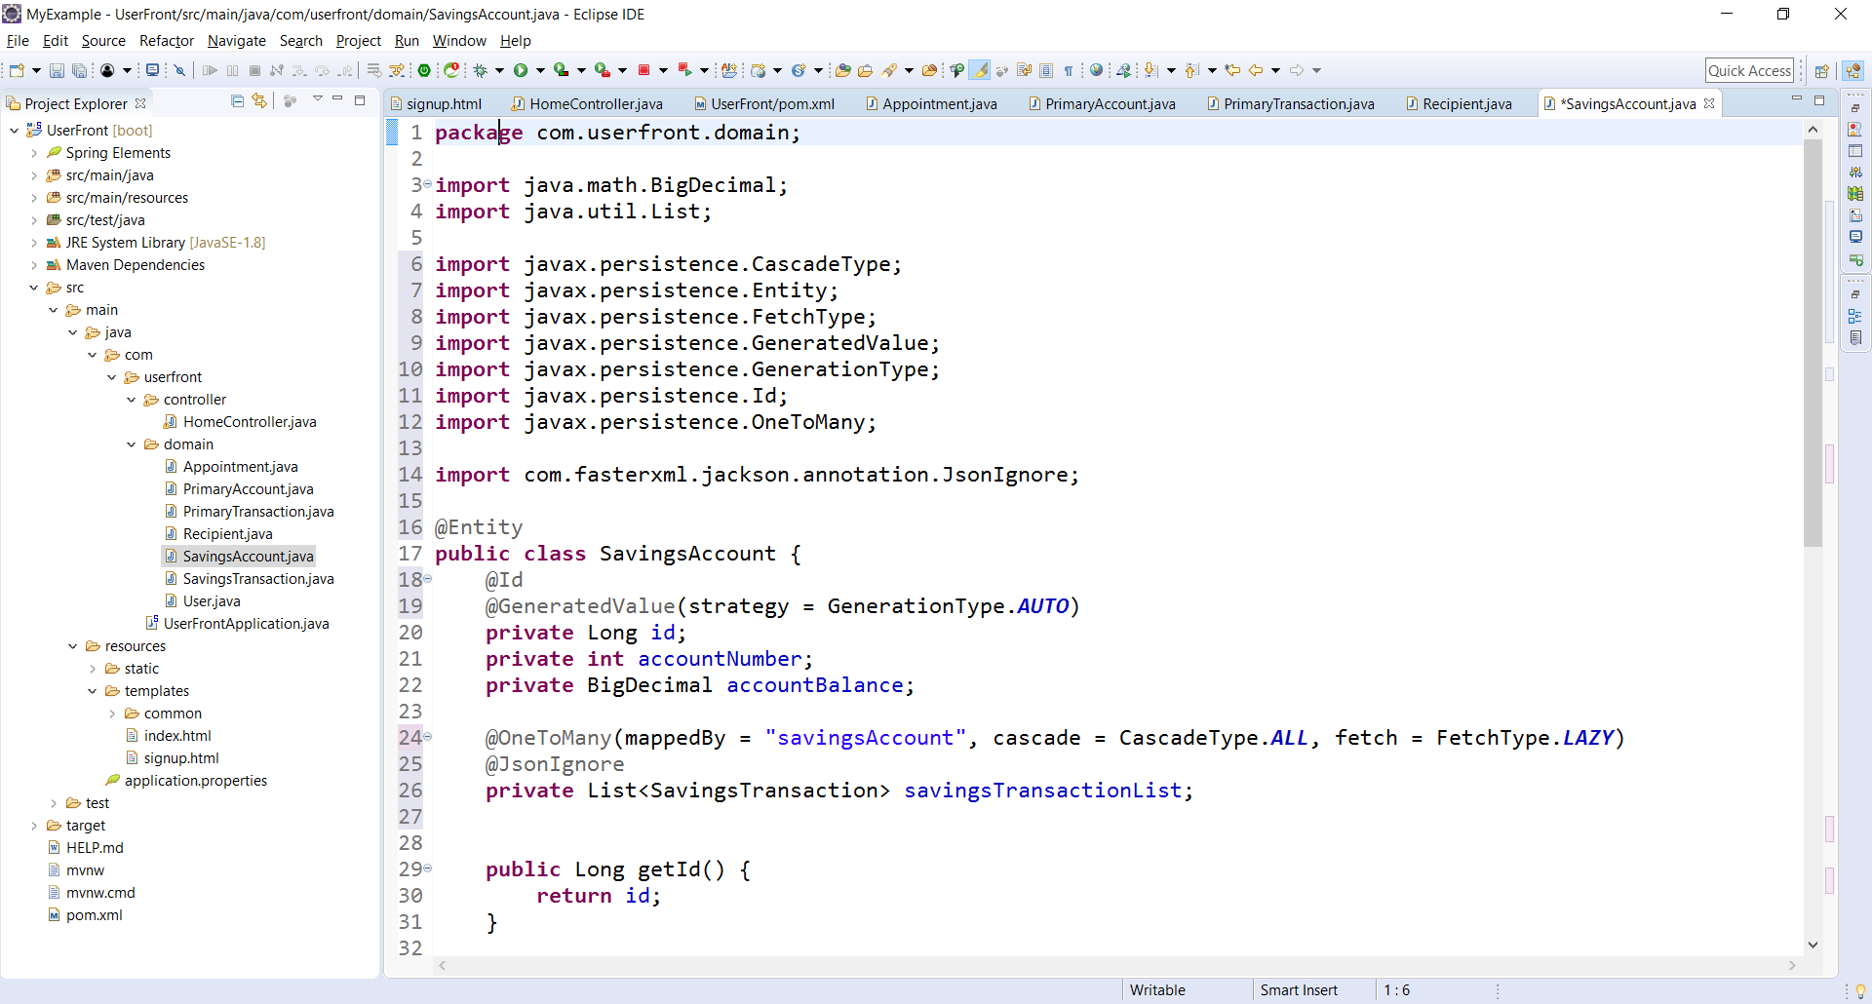
Оновляємо клас SavingAccount

Slide 11
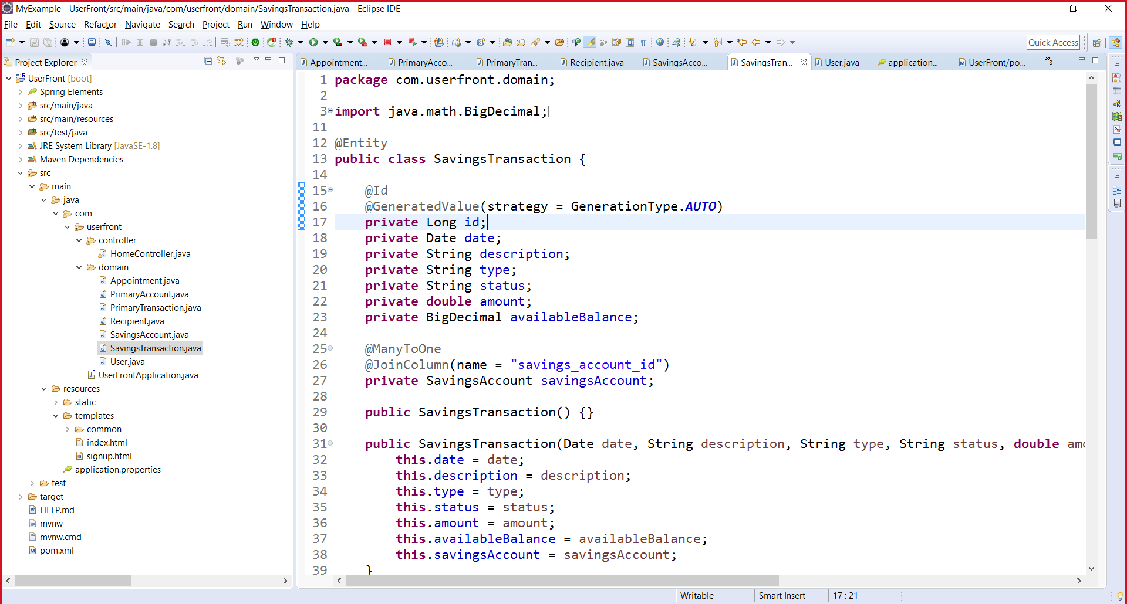
Оновляємо клас SavingsTransaction

Slide 12
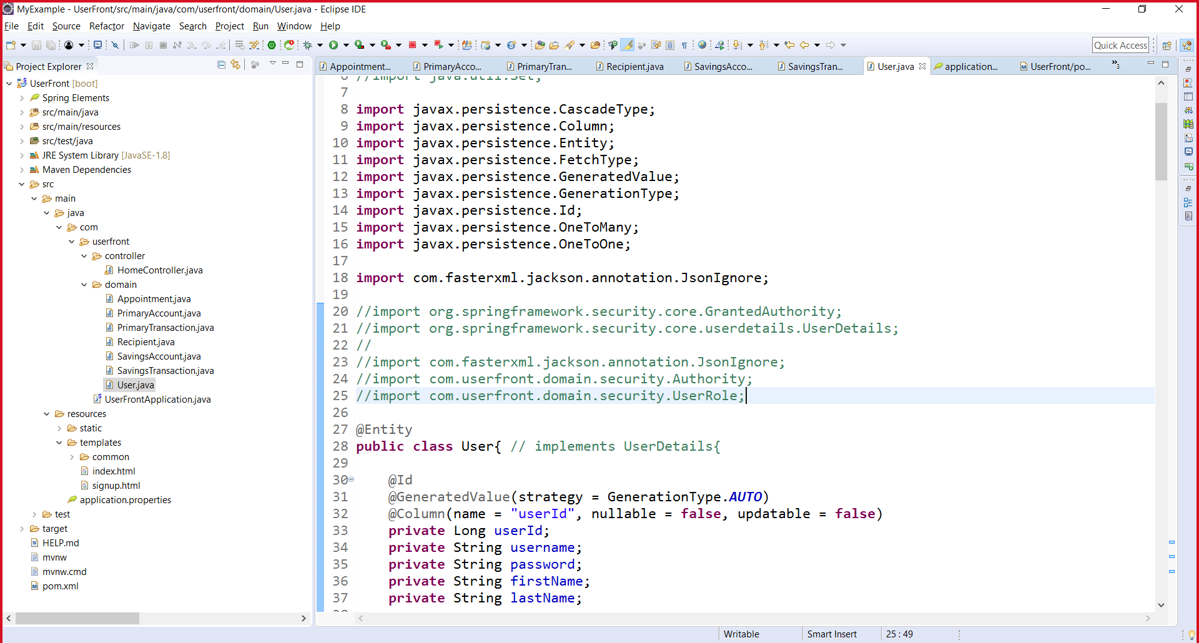
Оновляємо клас User

Slide 13
Якщо на сервері буде помилка потрібно виконати наступну команду
SET GLOBAL time_zone = '+3:00';
spring.datasource.url = jdbc:mysql://localhost:3306/OnlineBanking?useLegacyDatetimeCode=false&serverTimezone=GMT-4

Slide 14
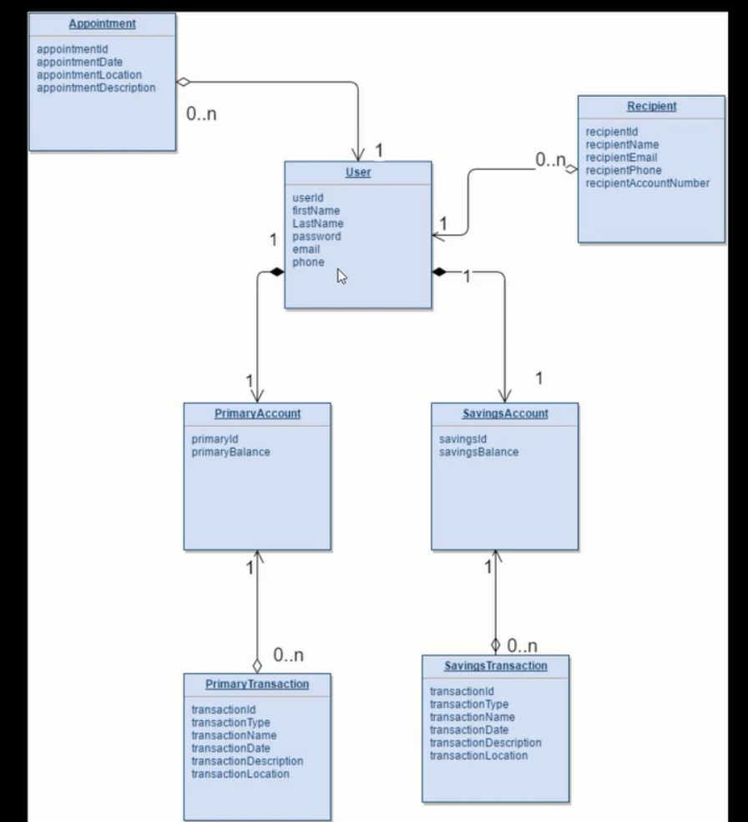
Діаграма бази даних

Slide 15
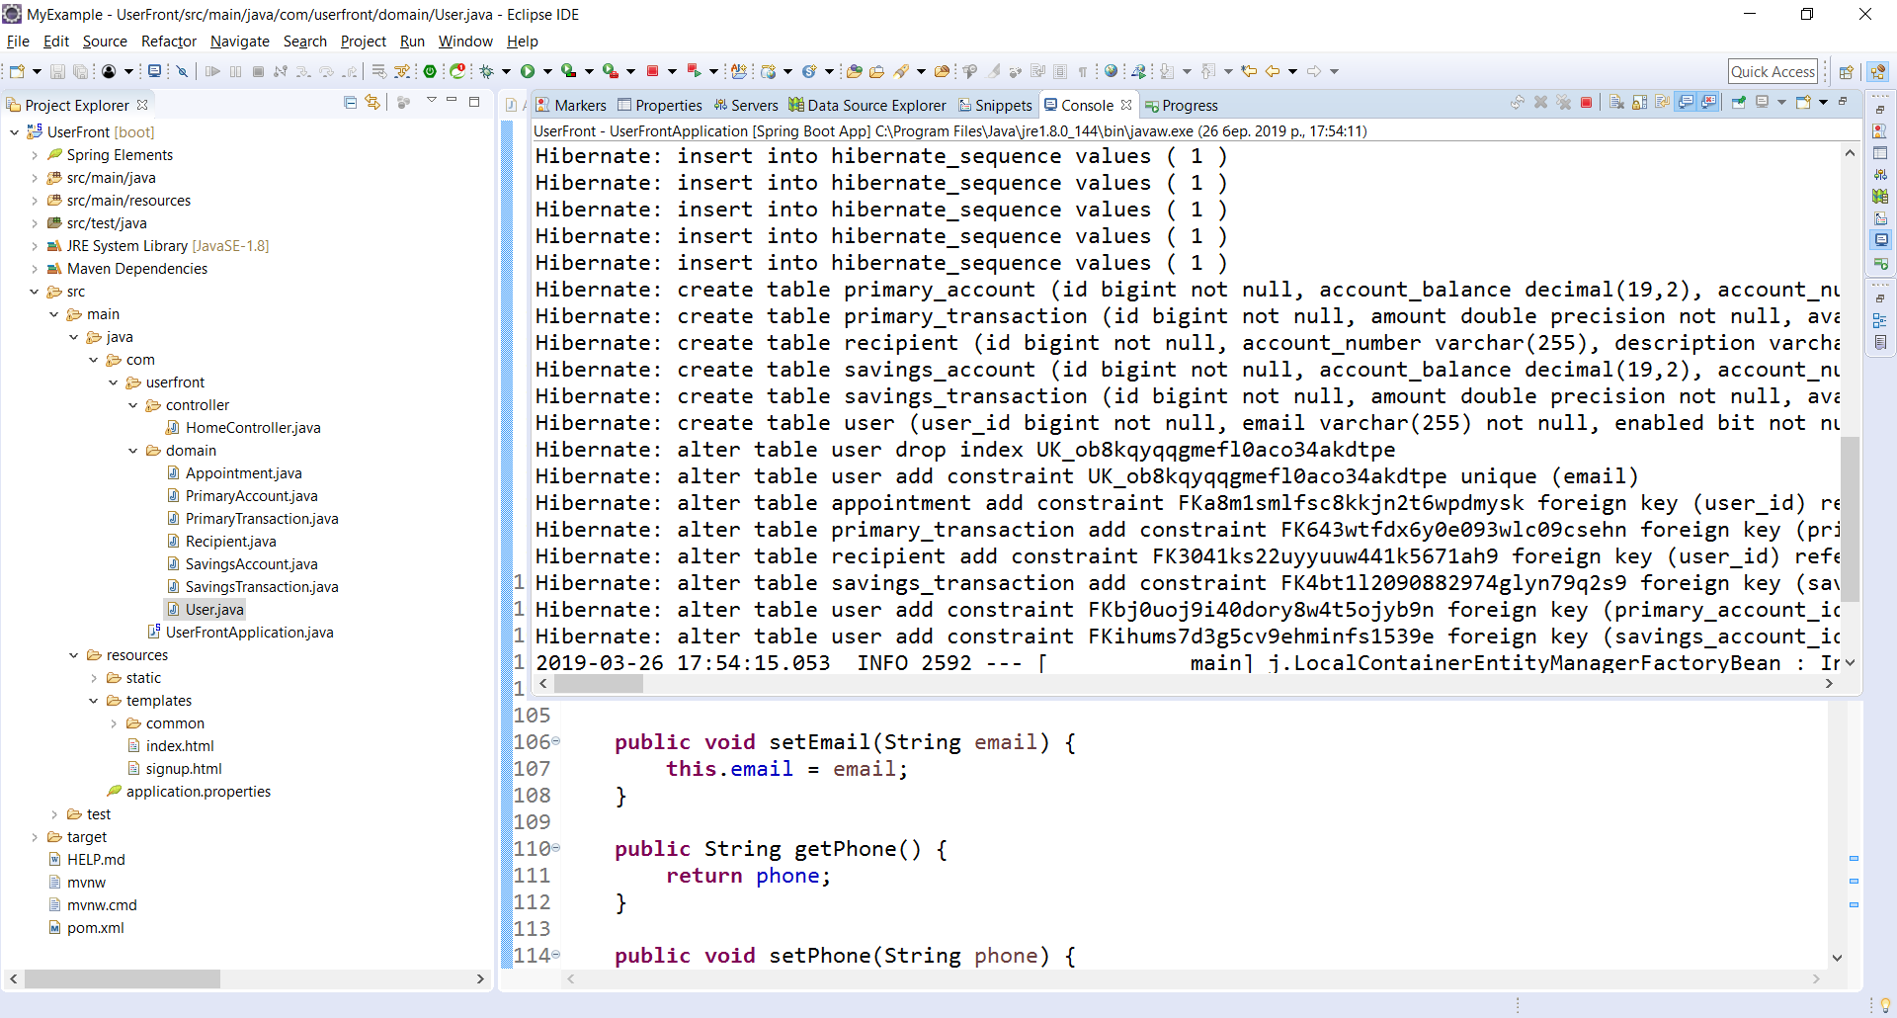
Запускаємо додаток

Slide 16
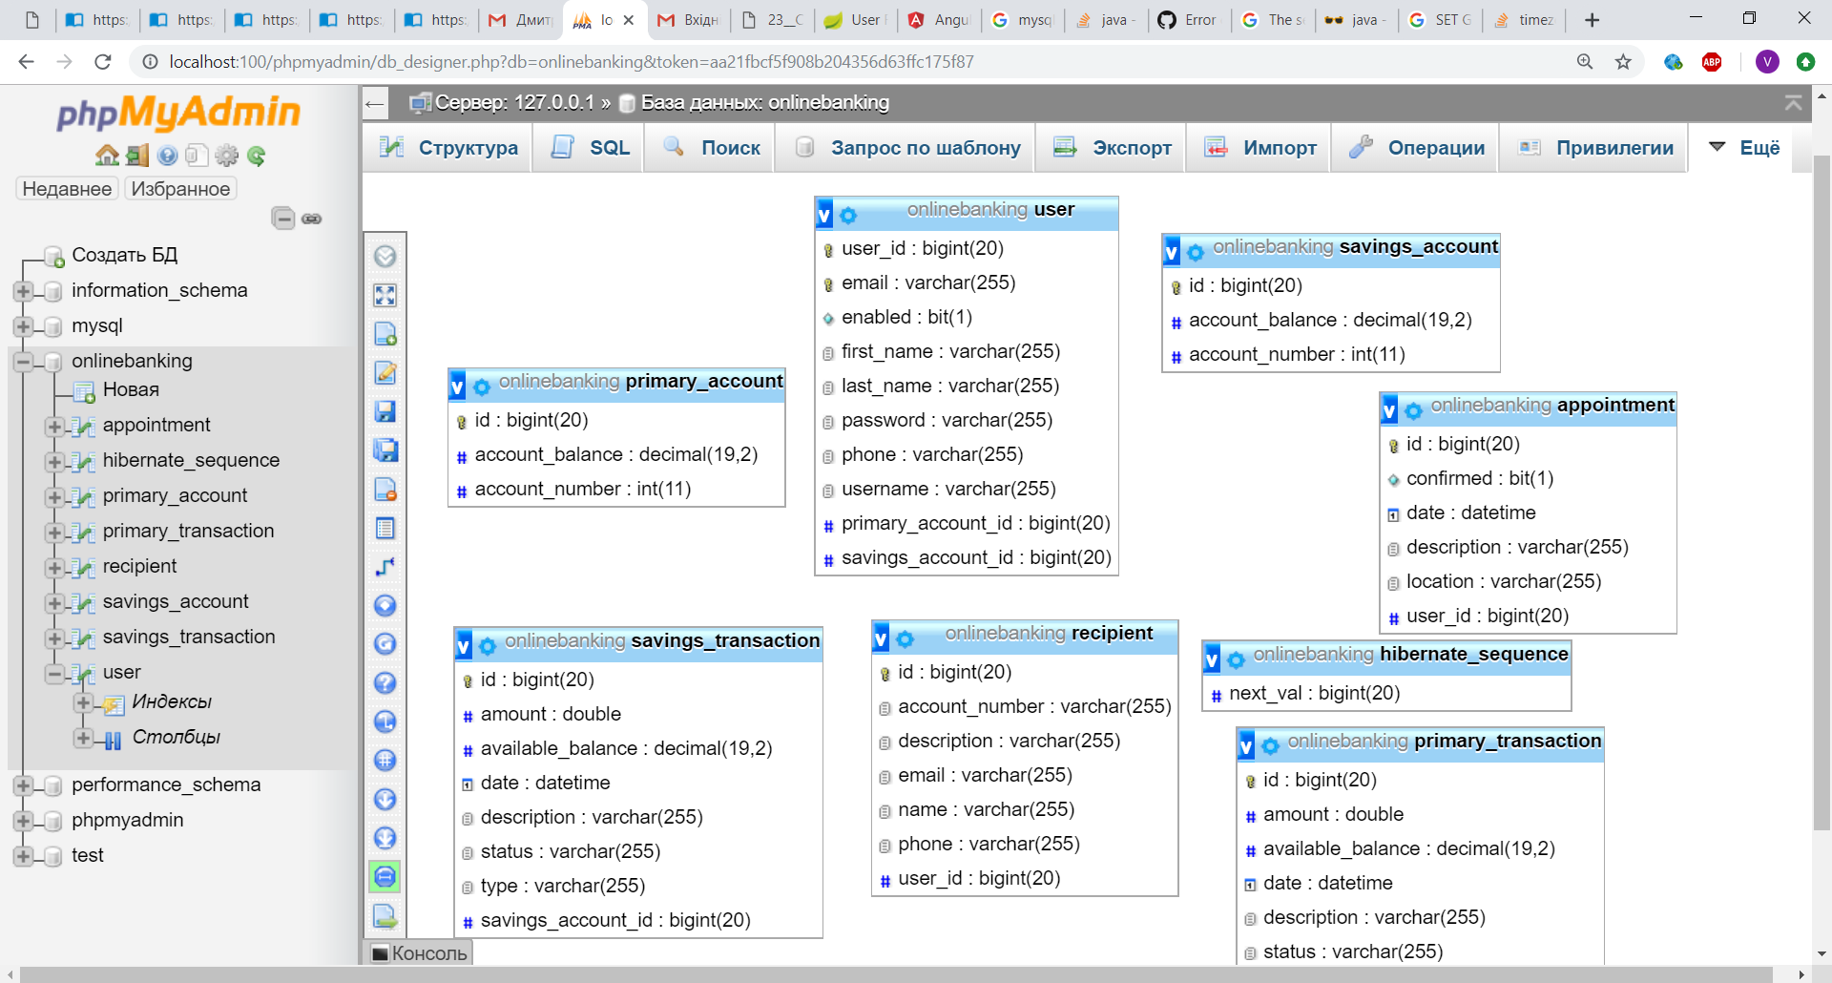
В ході роботи буде створена БД

